Slide 1
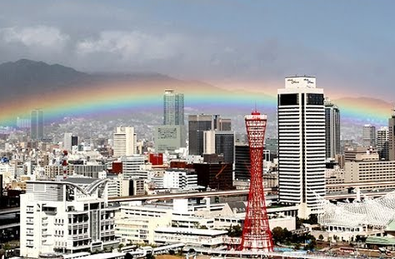
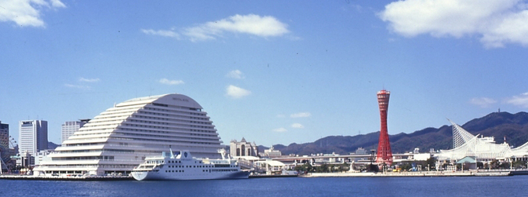
Bible Forum in KOBE
～KOBE MOTOMACHI Bible Forum～
～KOBE Bible Forum～
ニックネーム
KBF(神戸ビーフ）
KMBF(コンビーフ)

Slide 2
第10回
神戸元町聖書フォーラム
クレイ聖書解説コレクション
「ヨハネの黙示録」講解メッセージ
黙示録20章
2016/10/29(土）

Slide 3
お願い！
このパワーポイント資料は
Clay クレイ聖書解説コレクション
「ヨハネの黙示録」
を基に作成しております。
ハーベスト・タイム・ミニストリーズから発売の
電子版か紙版テキストと合わせて
必ずご参照・ご活用下さい！
*神戸聖書フォーラムでまとめ買いしております。
お求めの際はお気軽にお声掛け下さい。
Notes:
ここまでが(1:00)

Slide 4
Ⅰ．イントロダクション
１．神のご計画の全貌（全体構造）を再確認！
↓
２．終末論の全貌（全体構造）を再確認！
↓
３．「ヨハネの黙示録」の全体構造を再理解！
Notes:
■冒頭で神のご計画の全貌を約10～15分程度で確認します。
～11回分のイントロ用・可視化資料は、別途、聖書フォーラム.netへUP済です～
１．については、8つの契約と7つの時代区分、そして最終ゴールの再確認
２．については、終末論全体を2つの復活を中心にして、最終ゴールまでの再確認
３．については、「ヨハネの黙示録」の目次構造全体と最終ゴールの再確認

Slide 5
全体構造理解の大前提！
ディスペンセーショナリズム
定義「ディスペンセーションとは
神の計画が進展していく過程において出現する
明確に区分可能な神の経綸（時代・時代区分）
Notes:
■聖書全体あるいは黙示録を解釈する上での大前提とる 30秒

Slide 6
⑴聖書を字義通りに解釈
⑵イスラエルと教会を一貫して区別。
神がユダヤ民族と
アブラハム契約を結ばれたこと
それが永遠の契約であることを認める。
⑶歴史を貫くテーマは「神の栄光」
Notes:
⑷漸進的啓示を理解することも重要 40秒
➀神からの啓示は、一時(一挙に)にではなく
漸進的（徐々に）に与えられた。
②神は、徐々に(歴史と共に)啓示を与え黙示録に至った。
③創世記から黙示録まで1500年かかった。

Slide 7
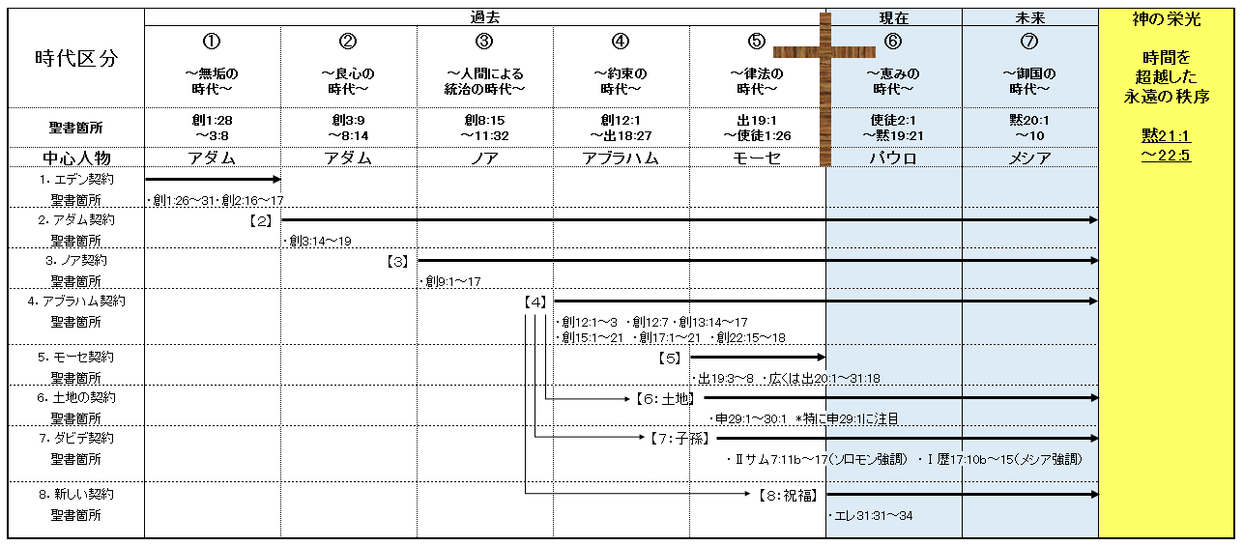
Notes:
■神のご計画の全体構造(8つの契約と7つの時代区分) 3分
POINT⑴聖書は膨大な書、その教えをそのまま適用すると混乱
➀8つの契約と7つの時代区分(DP)を理解することが重要
⇒8つの契約と7つの時代区分(DP)を確認
POINT⑵現代人は、どの部分が重要であるかを理解するかがポイント
➀特に律法(過去)、恵み(現在)、御国(未来)の3時代が重要
POINT⑶適用には2種類ある
➀第一義的適用：命じられていることを、そのまま適用
*恵みの時代の命令だけ
②第二義的適用：霊的教訓を導き出す
*恵みの時代以外は二義的適用にとどめる
*律法の時代においては、第一義的適用だった次の例
例1)安息日に薪を集めて死刑
例2)礼拝に犠牲の動物を持ってくる
POINT⑷正しい適用を理解すると
➀誤解による律法主義から解放される
②将来(御国の時代)に成就する秩序を今達成しようとし無用に自分を苦しめることもなくなる。
POINT⑸今は第6番目のDP(恵みの時代)である。
➀しかも、その終わりに近づきつつあり
②第7番目のDP(御国の時代)が目の前に迫っている
POINT⑹最終ゴールは、神の栄光(永遠の秩序)
➀サタン堕落前への回復(罪の原因も結果も存在しない世界)
②千年王国(御国の時代)は、人類堕落前(無垢の時代)の回復
*原因であるサタンはアビスに幽閉されている。
*結果である罪と死は存在している。

Slide 8
第1の復活は、神からの栄誉を受けるため
第2の復活は、裁きを受けるため
Notes:
■終末論の年代記(全体構造) 3分
⑴終末論全体を二種類の復活を中心に最終ゴールの再確認
～～～チャート確認～～～～～～～～～～～～～～～～
⑵再臨を境にビフォー＆アフターである。
➀再臨が、恵みの時代を終わらせる
②ユダヤ人の国家的回心により再臨が起こる
③再臨のキリストにより邪悪が一掃される
④再臨以後、全時代の聖徒が出そろい
千年王国、ゴールである永遠の秩序まで主とともに過ごす

Slide 9
1:1「イエスキリストの黙示」
1:7「黙示録のテーマ」
1:19「黙示録のアウトライン」
再臨までのプロセス
クライマックスは再臨
← 第10回(10/29)
本日
← 第11回(11/26)
← 第12回(12/24)
Notes:
■黙示録の目次の全体構造 2分30秒
⑴1章に最重要項目が凝縮している
➀イエスキリストの黙示であることが1:1で出てくる
②黙示録のテーマが1:7で出てくる
③黙示録のアウトラインが1:19で出てくる
⑵大体1～2章単位毎の構成・区分となっている
⑶クライマックスは19章の再臨、そして再臨までのプロセスが4～18章
⑷ゴールは21～22:5の永遠の御国(秩序)、神の栄光

Slide 10
1）１：１「イエスキリストの黙示」
「1:1 イエス・キリストの黙示。 これは、すぐに起こるはずの事をそのしもべたちに示すため、神がキリストにお与えになったものである。 そしてキリストは、その御使いを遣わして、これをしもべヨハネにお告げになった。」
2）１：7「黙示録のテーマ」
「 1:7 見よ、彼が、雲に乗って来られる。 すべての目、ことに彼を突き刺した者たちが、彼を見る。 地上の諸族はみな、彼のゆえに嘆く。 しかり。 アーメン。 」
3）１：19「黙示録のアウトライン」
「1:19 そこで、あなたの見た事、今ある事、この後に起こる事を書きしるせ。 」
Notes:
当該頁 発表所要時間 1分30秒
～1章に重要ポイントが凝縮している～
■序言、あいさつ、ヨハネが見た事：栄光に輝く人の子
⑴序言の箇所にて1:1「イエスキリストの黙示」 ⇒聖句確認
➀ヨハネの黙示録というが実質的にはキリストの黙示である
②キリストが教会に宛てた最後のメッセージ(手紙)である
⑵あいさつの箇所にて1:7「黙示録のテーマ」 ⇒聖句確認
➀再臨とそのプロセスがテーマ
⑶ヨハネが見た事：栄光に輝く人の子にて1:19「黙示録のアウトライン」 ⇒聖句確認
■これが1章の学びでした。

Slide 11
黙示録の要点
⑴黙示録のテーマは、主の再臨とそのプロセス（黙1：7）
⑵再臨の条件は、ユダヤ人の民族的回心(ゼカリヤ12：10）
⑶終末論の出来事の流れ
携挙→大患難時代→ユダヤ人の民族的回心→メシアの再臨→千年王国
⑷大患難時代の反ユダヤ主義の最大目的は、霊的なもの(再臨の阻止)
⑸執筆経緯は 「迫害の中にいる人々」と「教会全体」への励ましと矯正
「 22：7 見よ。わたしはすぐに来る。この書の預言のことばを堅く守る者は、幸いである。」
「堅く守る」とは、「心に留め見張っている状態」を言います。
黙示録のテーマを理解し、主の大いなる再臨の日を待ちましょう！
そして再臨の条件であるユダヤ人の民族的回心を祈りつつ、教会としての責務を果たしましょう！
Notes:
当該頁 発表所要時間 1分30秒
■⑸⁺α 学ぶ者への祝福が明確に約束されているのは黙示録だけ
～最初の1：3と最後の22：7の2カ所も祝福が約束されている～

Slide 12
ユダヤ人に対する教会の責務まとめ
1．福音を伝える ロマ1：16
➀動詞は現在形。今も真理である。
②福音は、ユダヤ人に、次に異邦人に伝える。※パウロの伝道の原則でもある
③この原則は、あらゆる団体、個人、地域に適用される。
2．物質的な物を分かち合う ロマ15：25～27
➀異邦人は霊的な祝福をユダヤ人から受けた。
②それゆえ、物質的な祝福を届けるべきである。
※経済的な必要性 ※ユダヤ人伝道への支援
3．ユダヤ人のために祈る
➀詩122:6 ②イザ62：1～2 ③イザ62：6～7 ④ロマ10：1
Notes:
当該頁 発表所要時間 40秒
■KBFとしても忠実に、永続的に取り組む

Slide 13
Ⅱ．第10回）黙示録20章アウトライン
⑴20：1～3「縛られるサタン」
⑵20：4～6「千年王国」
⑶20：7～10「解き放たれるサタン」「サタンのさばき」
⑷20：11～12「白い御座のさばき」
⑸20：13～15「第二の復活と第二の死」
Notes:
(0:30)
■本論(学び)の所要時間50:00
⑴S61・・・７分
⑵S62・・・6分
⑶S63・・・12分
⑷S64・・・9分
⑸S65・・・18分

Slide 14
Ⅲ．今後学ぶことの展望(最終回まで)
← 第10回(10/29)
本日
← 第11回(11/26)
← 第12回(12/24)
Notes:
(0:15)

Slide 15
Ⅳ．結論：神が望んでおられること
⑴何に従い、何にエネルギーを費やすべきか
⑵何に希望を持って地上生涯を送るべきか
⑶キリストのさばきの座で報奨される建築家とは
⑷厳粛な神のさばきの事実を真剣に受け止めるならば
このメッセージは、御国の時代と
その後に起こる出来事について学ぼうとするものである。
Notes:
0:30

Slide 16
ここからが本論！
・・・
Notes:
■前半60分
⑴賛美、祈り、各種連絡事項10分 ⑵イントロ50分
■休憩10分
■後半所要時間55分
⑴本論50分＋結論(お祈り含む)5分
■片付け5分
■分かち合い：50分

Slide 17
黙示録20章
～御国の時代について～
～白い御座のさばきと数々の書物～
～第二の復活と第二の死について～
Notes:
■20章 御国の時代とその後の出来事
⑴御国の時代について
➀底知れぬ所の鍵を持つ天使(一般の天使)によるサタンの縛りから始まる
・千年の間、サタンは底知れぬ所(アビス)に幽閉される
②千年王国で、キリストの支配が成就する
・第一の復活にあずかるものは、千年の間、王となり祭司となる
☆初穂は、キリストの復活
☆二組目は、教会時代の聖徒の復活
☆三組目は、旧約時代と大患難時代の聖徒の復活
③サタンの解放と裁きで御国の時代は終わる
・サタンンと最後の敵である死も滅ぼされる
⑵白い御座のさばきがはじまる
➀白い御座に着座される方は、全てを委ねられたイエス・キリスト
②これは新しい天と地が出現させるための準備
③あらゆる時代の罪人(信者でない者たち)たちがさばかれる
⑶数々の書物
➀罪人は、この書物に書かれた内容によってさばかれます。
②罪びとのさばきには軽重がある
・啓示の量とどの様な生活をしてきたかによる
■第二の復活と第二の死について
～サタン・悪霊の行先について～
⑴キリストの再臨により邪悪が一掃される
～旧約時代の死と新約時代の死について～
⑴旧約時代の死
➀第一の死：死者の肉体とたましいは分離し、肉体は墓へ
②死者のたましいは、ヘブル語「ハデス」、ギリシア語「シェオル」へ
・日本語では「黄泉」「よみ」「陰府」などと呼ぶ
③「ハデス」「シェオル」の二つの領域
・義人はアブラハムのふところへ
・罪人は「苦しみの場所(地獄)」へ
⑵新約時代の死
➀第一の死：旧約と同じ
②義人のたましいは、ただちに天に上げられる
③罪人のたましいは、「ハデスの苦しみの場所(地獄)」へ
⑶第二の復活と第二の死
➀まず罪人の復活の初穂として反キリストの復活がある
②第二の復活
・白い御座のさばきの前に、あらゆる時代の未信者が復活する
・第二の復活によって未信者の体とたましいは再び結合
③第二の死
・白い御座のさばきの後、未信者は「火の池」に投げ込まれる。
・その結果、「ハデスの苦しみの場所(地獄)」も消滅する

Slide 18
Notes:
S61：5分程度

Slide 19
61） 20：1～3「縛られるサタン」
20:1 また私は、御使いが底知れぬ所のかぎと大きな鎖とを手に持って、天から下って来るのを見た。 20:2 彼は、悪魔でありサタンである竜、あの古い蛇を捕らえ、これを千年の間縛って、 20:3 底知れぬ所に投げ込んで、そこを閉じ、その上に封印して、千年の終わるまでは、それが諸国の民を惑わすことのないようにした。サタンは、そのあとでしばらくの間、解き放されなければならない。

Slide 20
栄化→キリストのさばきの座
殉教者のたましい(患難期前半に殉教した聖徒たち)
殉教者たちの礼拝(患難時代後半に殉教した聖徒たち)
天におけるハレルヤの声
天使と24人の長老たちの礼拝
7つの封印で閉じられた巻物
➆天に現れた巨大なしるし
小羊の婚姻
天での出来事（第3の天）
半時の静けさ
⑩中間期の7つの宣言
喜ぶ３組
地上の視点（第1の天）
一羽のわし
（出迎え）
➀強い御使い(七つの雷)
②第7のラッパの裁きの預言
③小さな巻物
（婚約）
嘆く３組
七年の契約
↓8.契約破棄
大バビロン
滅亡
7つの封印
1
2
3
4
5
6
7
④第3神殿「杖のような測り竿」
75日間
7つのラッパ
反キリスト
前半 後半
1
2
3
4
5
6
7
⑥第7ラッパ=第3災い=7つの鉢の裁き
3つの災い
世界大戦Ⅰ
土地1/3破壊
1
2
3
1.地震
飢饉
海1/3破壊
2.暗黒❺
7つの鉢
人類1/4死亡
1
2
3
4
5
6
7
川1/3破壊
←8段階→
3.火の池へ
反キリスト
偽預言者
聖徒迫害
宇宙1/3破壊
悪性の
腫れ物
海の
破壊
川の
破壊
太陽の熱
暗黒❹
ハル
マゲドン
再臨
エリヤの活動
マラ4：5～6
天変地異
悪霊侵入Ⅰ
悪霊侵入Ⅱ
（人類1/3死亡）
(ユダヤ人2/3死亡)
4.サタン底知れぬ所へ
144,000人の宣教
世界宣教・世界大のリバイバル
⑤さらされた死体(三日半)→復活（第3のヨナのしるし)→昇天
5.異邦人の裁き
⑤ふたりの証人 エルサレムで3年半(1260日)預言
7.ふたりの証人の死↓
地震で都1/10破壊 7000人死亡→恐れ・悔い改め
6.聖徒の復活
旧約時代
大患難時代
大患難時代の最後に起こるユダヤ人の民族的救いの前奏曲
宗教的バビロン
6.宗教組織バビロンの破壊↓
⑧海からの獣(反キリストの支配)
第4の異邦人帝国
第四段階(10人の王「10本の角、10の王国」→8人の王)
第五段階(反キリストの完全な帝国主義) 政治・経済の統合
7.天と地の修復
中間期の出来事
・ちょうど中間の
1～12の出来事
・後半にずれ込む
➀～➉の出来事
⑩中間期の7つの宣言：鉢の裁きの理由
8.ダビデの王座の確立
１.世界大戦Ⅱ
➆大患難時代のイスラエル
9.小羊の婚宴(婚礼)
ⅰシオンの山(千年王国)の小羊と14.4万人
2.反キリストの死
歴史的背景(キリストの生涯を要約する幻)
ⅱ永遠の福音(御使いによる世界宣教)
3.地に落とされるサタン(天の戦い)→イスラエルの逃避(荒野に逃れる女)
ⅲバビロンの崩壊の幻
4.ユダヤ人迫害
イスラエルに対するサタンの戦い
ⅳ獣の刻印と像(聖徒への励まし)
5.反キリストの復活
⑧海からの獣(第一の獣)
ⅴ殉教者たちへの励まし
9.3人の王の死
ⅵ主の刈り取り・リバイバル
10.偽預言者
⑨地からの獣(第二の獣)
暗黒➊
ヨエ2：31
ⅶ踏まれる酒ぶね(ケデロンの谷)
11.荒らす忌むべき者
12.666の数字
獣の偶像礼拝・経済活動の統制
暗黒❷
暗黒❸
中間点
暗黒❹
暗黒❺

Slide 21
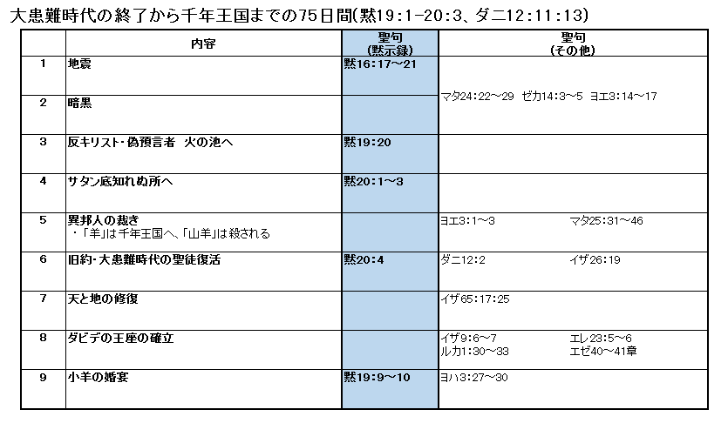

Slide 22
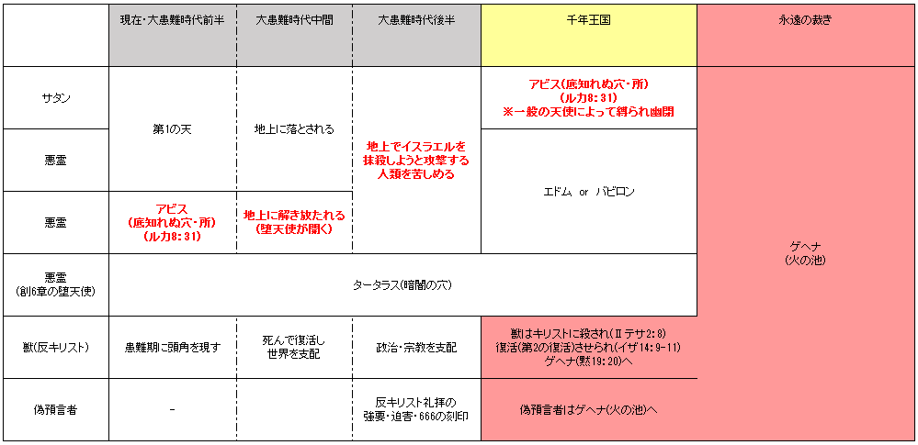
サタン・悪霊の行先

Slide 23
Notes:
S62：7分程度

Slide 24
62）20：4～6「千年王国」
*キリストの支配（4節）
20:4 また私は、多くの座を見た。彼らはその上にすわった。そしてさばきを行う権威が彼らに与えられた。また私は、イエスのあかしと神のことばとのゆえに首をはねられた人たちのたましいと、獣やその像を拝まず、その額や手に獣の刻印を押されなかった人たちを見た。彼らは生き返って、キリストとともに、千年の間王となった。

Slide 25
第1の復活は、神からの栄誉を受けるため
第2の復活は、裁きを受けるため
縛られるサタン
Notes:
■千年王国の詳細は、来年GWに中川先生がセミナーしてくださる予定

Slide 26
栄化→キリストのさばきの座
殉教者のたましい(患難期前半に殉教した聖徒たち)
殉教者たちの礼拝(患難時代後半に殉教した聖徒たち)
天におけるハレルヤの声
天使と24人の長老たちの礼拝
7つの封印で閉じられた巻物
➆天に現れた巨大なしるし
小羊の婚姻
天での出来事（第3の天）
半時の静けさ
⑩中間期の7つの宣言
喜ぶ３組
地上の視点（第1の天）
一羽のわし
（出迎え）
➀強い御使い(七つの雷)
②第7のラッパの裁きの預言
③小さな巻物
（婚約）
嘆く３組
七年の契約
↓8.契約破棄
大バビロン
滅亡
7つの封印
1
2
3
4
5
6
7
④第3神殿「杖のような測り竿」
75日間
7つのラッパ
反キリスト
前半 後半
1
2
3
4
5
6
7
⑥第7ラッパ=第3災い=7つの鉢の裁き
3つの災い
世界大戦Ⅰ
土地1/3破壊
1
2
3
1.地震
飢饉
海1/3破壊
2.暗黒❺
7つの鉢
人類1/4死亡
1
2
3
4
5
6
7
川1/3破壊
←8段階→
3.火の池へ
反キリスト
偽預言者
聖徒迫害
宇宙1/3破壊
悪性の
腫れ物
海の
破壊
川の
破壊
太陽の熱
暗黒❹
ハル
マゲドン
再臨
エリヤの活動
マラ4：5～6
天変地異
悪霊侵入Ⅰ
悪霊侵入Ⅱ
（人類1/3死亡）
(ユダヤ人2/3死亡)
4.サタン底知れぬ所へ
144,000人の宣教
世界宣教・世界大のリバイバル
⑤さらされた死体(三日半)→復活（第3のヨナのしるし)→昇天
5.異邦人の裁き
⑤ふたりの証人 エルサレムで3年半(1260日)預言
7.ふたりの証人の死↓
地震で都1/10破壊 7000人死亡→恐れ・悔い改め
6.聖徒の復活
旧約時代
大患難時代
大患難時代の最後に起こるユダヤ人の民族的救いの前奏曲
宗教的バビロン
6.宗教組織バビロンの破壊↓
⑧海からの獣(反キリストの支配)
第4の異邦人帝国
第四段階(10人の王「10本の角、10の王国」→8人の王)
第五段階(反キリストの完全な帝国主義) 政治・経済の統合
7.天と地の修復
中間期の出来事
・ちょうど中間の
1～12の出来事
・後半にずれ込む
➀～➉の出来事
⑩中間期の7つの宣言：鉢の裁きの理由
8.ダビデの王座の確立
１.世界大戦Ⅱ
➆大患難時代のイスラエル
9.小羊の婚宴(婚礼)
ⅰシオンの山(千年王国)の小羊と14.4万人
2.反キリストの死
歴史的背景(キリストの生涯を要約する幻)
ⅱ永遠の福音(御使いによる世界宣教)
3.地に落とされるサタン(天の戦い)→イスラエルの逃避(荒野に逃れる女)
ⅲバビロンの崩壊の幻
4.ユダヤ人迫害
イスラエルに対するサタンの戦い
ⅳ獣の刻印と像(聖徒への励まし)
5.反キリストの復活
⑧海からの獣(第一の獣)
ⅴ殉教者たちへの励まし
9.3人の王の死
ⅵ主の刈り取り・リバイバル
10.偽預言者
⑨地からの獣(第二の獣)
暗黒➊
ヨエ2：31
ⅶ踏まれる酒ぶね(ケデロンの谷)
11.荒らす忌むべき者
12.666の数字
獣の偶像礼拝・経済活動の統制
暗黒❷
暗黒❸
中間点
暗黒❹
暗黒❺
Notes:
■第一の復活の3組目の聖徒とは
⑴患難時代後半の聖徒 15章 栄光に満ちた天の礼拝の幻
➀まず後半で救われた殉教者たち(勝利者)の幻
・第5宣言での「殉教者への特別な祝福の約束」が成就している幻
⑵患難時代前半の聖徒 6～7章 144,000人のユダヤ人による世界宣教
➀それによって救われたが、殉教したたましいの幻
・第5の封印の裁き(聖徒の迫害)の幻と同じもの
*この聖徒は、前半3年半の宗教バビロンによって殺害されたもの

Slide 27
Notes:
■旧約時代聖徒たちとは
～無垢の時代から律法の時代までの聖徒～
⑴キリストの十字架より以前の聖徒

Slide 28
62）20：4～6「千年王国」
*第一の復活（5～6節）
20:5 そのほかの死者は、千年の終わるまでは、生き返らなかった。これが第一の復活である。 20:6 この第一の復活にあずかる者は幸いな者、聖なる者である。この人々に対しては、第二の死は、なんの力も持っていない。彼らは神とキリストとの祭司となり、キリストとともに、千年の間王となる。

Slide 29
第1の復活は、神からの栄誉を受けるため
第2の復活は、裁きを受けるため
縛られるサタン
Notes:
■千年王国の詳細は、来年GWに中川先生がセミナーしてくださる予定

Slide 30
Notes:
S63：12分程度

Slide 31
63）20：7～10「解き放たれるサタン」
「サタンのさばき」
20:7 しかし千年の終わりに、サタンはその牢から解き放され、 20:8 地の四方にある諸国の民、すなわち、ゴグとマゴグを惑わすために出て行き、戦いのために彼らを召集する。彼らの数は海べの砂のようである。 20:9 彼らは、地上の広い平地に上って来て、聖徒たちの陣営と愛された都とを取り囲んだ。すると、天から火が降って来て、彼らを焼き尽くした。 20:10 そして、彼らを惑わした悪魔は火と硫黄との池に投げ込まれた。そこは獣も、にせ預言者もいる所で、彼らは永遠に昼も夜も苦しみを受ける。

Slide 32
第1の復活は、神からの栄誉を受けるため
第2の復活は、裁きを受けるため
縛られるサタン
サタンの解放とさばき
Notes:
■神の壮大なご計画

Slide 33
患難期前に起こる一連の出来事
順に起こる出来事
１．第一次、第二次世界大戦
２．イスラエル国家の再建
３．ユダヤ人の支配下におかれたエルサレム
４．北の諸国連合の侵攻 エゼ38:1～39:16
５．世界統一政府
６．10の王国
７．反キリストの出現
８．平和と偽りの安全の時期
９．7年の契約
Notes:
■時間順でない出来事
⑴暗黒➊
⑵エリヤの帰還
⑶第3神殿
参）フルクテンバウムセミナー2014年
「携挙・大患難時代・そしてユダヤ人の運命」

Slide 34
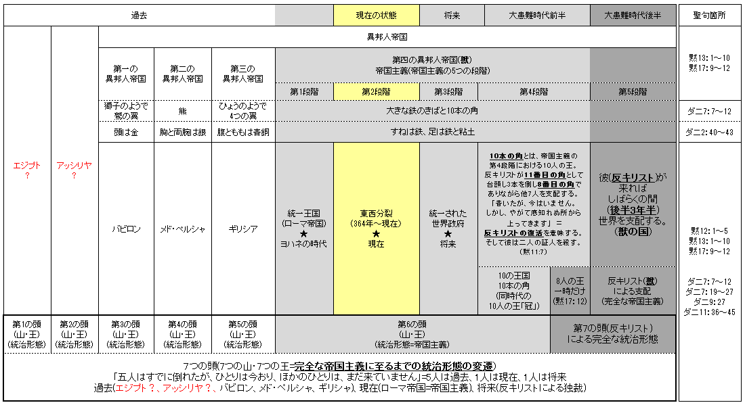
10本の角
7つの頭
Notes:
■世界統一政府：ダニ7：23～24
～患難期前に起こる第5の出来事は、世界統一政府の出現～
⑴第四の異邦人帝国が、最終的に全世界を支配するようになる。
⑵ローマ帝国は、ダニ7：23～24に預言されている帝国ではない。
⑶帝国主義の帝国の第1～第3段階の流れ
➀第一段階が、ローマ帝国である
②第二段階が、東西に分裂する。バランス・オブ・パワー。
・東の軸は、ロシアとイスラム諸国が中心に形成されている。
・西の軸は、民主主義国家である。
・やがて、この東西の軸が統一政府に道を譲る。
・ロシアと、同盟国のイスラム諸国はイスラエルの地で滅びる(エゼ38～39章の預言)
・また、ロシア国内も裁きを受ける。
③東の軸が消滅するので、統一政府への道が開かれる。
参）フルクテンバウムセミナー2014年
「携挙・大患難時代・そしてユダヤ人の運命」

Slide 35
火と硫黄との池
～獣(反キリスト)も偽預言者もいる～
60 ）19:17～21「ハルマゲドンの戦い」
*ハルマゲドンの戦いの結果（20節）
… 19:20 すると、獣は捕らえられた。また、獣の前でしるしを行い、それによって獣の刻印を受けた人々と獣の像を拝む人々とを惑わしたあのにせ預言者も、彼といっしょに捕らえられた。そして、このふたりは、硫黄の燃えている火の池に、生きたままで投げ込まれた。

Slide 36
キリストに一切の権威が与えられる
Ⅰコリ15:24～28
… 15:25 キリストの支配は、すべての敵をその足の下に置くまで、と定められているからです。 15:26 最後の敵である死も滅ぼされます。 15:27 「彼は万物をその足の下に従わせた」からです。ところで、万物が従わせられた、と言うとき、万物を従わせたその方がそれに含められていないことは明らかです。 15:28 しかし、万物が御子に従うとき、御子自身も、ご自分に万物を従わせた方に従われます。これは、神が、すべてにおいてすべてとなられるためです。

Slide 37
キリストのさばきの座
～パウロが告白する希望、最大の関心事～
Ⅱコリント5:10「死の彼方にある希望」
5：10なぜなら、私たちはみな、キリストのさばきの座に現れて、善であれ悪であれ、各自その肉体にあってした行為に応じて報いを受けることになるからです。
Notes:
■パウロが告白する希望、最大の関心事
⑴死の彼方にある希望
➀「主に喜ばれること」
②「主の前での清算“棚卸”」
⑵それを楽しみにしながら生きていた
⑶そして内なる人は日々新たにされていた
■裁きの基準
⑴裁きの基準は、信者になって以降の行為である
⑵信者の報奨のための裁きであって、罪の裁きではない
⑶この裁きは、花嫁(教会時代の聖徒)の儀式的清めを象徴している

Slide 38
キリストの裁きの座
第四の「ハレルヤ」の声
聖化の完成
（栄化）
③小羊の婚姻
②出迎え
➀婚約
④小羊の婚宴

Slide 39
キリストという土台の上に建てる
～賢い建築家（パウロ）の教会建設の秘訣～
Ⅰコリント3:10～15
3：10与えられた神の恵みによって、私は賢い建築家のように、土台を据えました。そして、ほかの人がその上に家を建てています。しかし、どのように建てるかについてはそれぞれが注意しなければなりません。 3：11というのは、だれも、すでに据えられている土台のほかに、ほかの物を据えることはできないからです。その土台とはイエス・キリストです。
Notes:
■地域教会の存在目的のひとつ
～メシアのみからだである教会を建て上げる～
⑴メシアのみからだとは、普遍的教会
⑵普遍的教会は、地域教会の真の信者から成る
*エペ4：11～16
⑶建て上げるとは、信者たちがみことばを学び異なった教えに惑わされなくなること。

Slide 40
3：12もし、だれかがこの土台の上に、金、銀、宝石、木、草、わらなどで建てるなら、 3：13各人の働きは明瞭になります。その日がそれを明らかにするのです。というのは、その日は火とともに現れ、この火がその力で各人の働きの真価をためすからです。 3：14もしだれかの建てた建物が残れば、その人は報いを受けます。 3：15もしだれかの建てた建物が焼ければ、その人は損害を受けますが、自分自身は、火の中をくぐるようにして助かります。
Notes:
■神から報いを受ける建築家の仕事
～働きの量ではなく、質が問題となる～
⑴土台とはイエス・キリスト
この土台以外の上に教会を建て上げることはできない
土台の上にどのような建物を建てたかが裁きの基準となる
⑵「金、銀、宝石を使って建てた」とは
正しい教え(教理)がなされ、それが実践(愛)されている状態
*「教理」と「実践」のバランスがとれている状態
これは神の御心に沿った働きであり、精錬される
⑶「木、草、わらを使って建てた」とは
教えが間違えていたり、正しい実践がなされていない状態
または告白されていない罪をもった生活であり、これは焼かれる

Slide 41
Notes:
S64：9分程度

Slide 42
64）20：11～12「白い御座のさばき」
20:11 また私は、大きな白い御座と、そこに着座しておられる方を見た。地も天もその御前から逃げ去って、あとかたもなくなった。 20:12 また私は、死んだ人々が、大きい者も、小さい者も御座の前に立っているのを見た。そして、数々の書物が開かれた。また、別の一つの書物も開かれたが、それは、いのちの書であった。死んだ人々は、これらの書物に書きしるされているところに従って、自分の行いに応じてさばかれた。

Slide 43
キリストに全ての裁きが委ねられる
ヨハ5:22「イエスの反論」～4つの反論～
5:22 また、父はだれをもさばかず、すべてのさばきを子にゆだねられました。

Slide 44
第1の復活は、神からの栄誉を受けるため
第2の復活は、裁きを受けるため
数々の書物
白い御座に
着座する方
縛られるサタン
サタンの解放とさばき
Notes:
■一度、天と地は消え去る

Slide 45
「数々の書物」
～聖書は、罪人のさばきには軽重があることを教えています～
マタイ11：20～24「イエスに責められた三つの町」
… 11：22 しかし、そのツロとシドンのほうが、おまえたちに言うが、さばきの日には、まだおまえたちよりは罰が軽いのだ。
… 11：24 しかし、そのソドムの地のほうが、おまえたちに言うが、さばきの日には、まだおまえよりは罰が軽いのだ。」

Slide 46
「数々の書物」
～聖書は、罪人のさばきには軽重があることを教えています～
ルカ12：47～48「多く任された者は多く要求される」
… 12：48 しかし、知らずにいたために、むち打たれるようなことをしたしもべは、打たれても、少しで済みます。すべて、多く与えられた者は多く求められ、多く任された者は多く要求されます。

Slide 47
「数々の書物」
～聖書は、罪人のさばきには軽重があることを教えています～
ヨハネ19：11「死刑の宣告」
～ピラトの恐れ、ピラトの宣告～
19：11 イエスは答えられた。「もしそれが上から与えられているのでなかったら、あなたにはわたしに対して何の権威もありません。ですから、わたしをあなたに渡した者に、もっと大きい罪があるのです。」

Slide 48
「いのちの書」
～地上に誕生した全ての人の名が記されたもの～
黙3：5「サルデスにある教会」
3：5 勝利を得る者は、このように白い衣を着せられる。そして、わたしは、彼の名をいのちの書から消すようなことは決してしない。わたしは彼の名をわたしの父の御前と御使いたちの前で言い表す。

Slide 49
「いのちの書」
～罪人のままで死んだ人の名は、その書からは消し去られる～
詩69：28「苦難の中での祈り」
69：28 彼らがいのちの書から消し去られ、正しい者と並べて、書きしるされることがありませんように。
詩139：16「全能の神」
139：16 あなたの目は胎児の私を見られ、あなたの書物にすべてが、書きしるされました。私のために作られた日々が、しかも、その一日もないうちに。

Slide 50
「いのちの書」
～地上に誕生した全ての人の名が記されたもの～
出32：31～33「モーセの懇願」
… 32：32 今、もし、彼らの罪をお赦しくだされるものなら――。しかし、もしも、かないませんなら、どうか、あなたがお書きになったあなたの書物から、私の名を消し去ってください。」 33 すると主はモーセに仰せられた。「わたしに罪を犯した者はだれであれ、わたしの書物から消し去ろう。

Slide 51
「小羊のいのちの書」
～信者の名は天地創造の前からその書に記されています～
黙13：8「反キリストの支配」
13：８ 地に住む者で、ほふられた小羊のいのちの書に、世の初めからその名の書きしるされていない者はみな、彼を拝むようになる。
黙17：8「大バビロンのさばき」
17：8 あなたの見た獣は、昔いたが、今はいません。しかし、やがて底知れぬ所から上って来ます。そして彼は、ついには滅びます。地上に住む者たちで、世の初めからいのちの書に名を書きしるされていない者は、その獣が、昔はいたが、今はおらず、やがて現れるのを見て驚きます。

Slide 52
Notes:
■3つの書物について
(1)その他、黙示録には巻物が2つ出て来た
➀第一の巻物：7つの封印で閉じられた巻物
②第二の巻物：小さくて、開かれたもの

Slide 53
Notes:
S65：18分程度

Slide 54
65）20：13～15「第二の復活と第二の死」
20:13 海はその中にいる死者を出し、死もハデスも、その中にいる死者を出した。そして人々はおのおの自分の行いに応じてさばかれた。 20:14 それから、死とハデスとは、火の池に投げ込まれた。これが第二の死である。 20:15 いのちの書に名のしるされていない者はみな、この火の池に投げ込まれた。

Slide 55
第1の復活の順番(初穂と3組目)
Ⅰコリント15:23「眠った者の初穂として」
15:23 しかし、おのおのにその順番があります。まず初穂であるキリスト、次にキリストの再臨のときキリストに属している者です。
Notes:
■Ⅰコリント15:23「眠った者の初穂として」
(1)パウロは主の復活を、「眠った者の初穂として死者の中からよみがえった」と表現している
(2)背景としては、レビ23：10～11に記された主の7の例祭の「初穂の祭り」がある

Slide 56
第1の復活の順番(2組目)
～携挙の７つのステップについて～
Ⅰテサ4:16～18「すでに死んだ信者たち」
*ヨハネ14:1～3の成就を含む
➊
❷
16 主は、号令と、御使いのかしらの声と、神のラッパの響きのうちに、ご自身天から下って来られます。それからキリストにある死者が、まず初めによみがえり、 17 次に、生き残っている私たちが、たちまち彼らといっしょに雲の中に一挙に引き上げられ、空中で主と会うのです。このようにして、私たちは、いつまでも主とともにいることになります。 …
❸
❹
❺
❻
➐
Notes:
■携挙の7ステップについて解説されている
⑴STEP：「主ご自身、天から下って来られる」
⑵STEP：「号令と」
➀軍の総司令官が発する命令の声である
②その命令で、死者の復活と生者の天への引き上げが起こる
⑶STEP：「御使いのかしらの声と」
➀天使長ミカエルが用いられる
②総司令官が命令を出し、副官がそれを復唱するということであろう
③イエスが命令を出し、天使長の復唱によって計画が動き始める
⑷STEP：「神のラッパの響きのうちに」
➀ラッパの音は、戦争や礼拝に民を招集するためのものである
②ラッパの響きが、携挙が起こるための引き金となる
⑸STEP：「キリストにある死者が、まず初めによみがえり」
➀死んだ聖徒が携挙から漏れることはない
②「キリストにある」とは、聖霊のバプテスマによって教会の一員となった者
③旧約時代の聖徒たちの復活は、先になってから起こることである。
⑹STEP：「次に、生き残っている私たちが、たちまち彼らといっしょに雲の中に一挙に引き上げられ」
➀生きている聖徒たちが、例外なしに天に引き上げられる
⑺STEP：「空中で主と会うのです。このようにして、私たちは、いつまでも主とともにいることになります」
➀復活した聖徒たちと引き上げられた聖徒たちが、いっしょに空中で主と会う
■これはヨハ14：1～3「永遠の住まい」の御言葉の成就を含む
・聖書の中の至聖所(ヨハネ14～17章)といわれる箇所
・福音書中のイエスの7つの説教の7番目
・きわめて霊的に深い内容となっている
・ユダが去ってからの食卓での会話
・携挙のタイミングについては何も教えていない。
・聖徒たちを天に迎えるためにイエスが戻ってくるという約束
・患難期前携挙説とイエスのこの約束とは調和する

Slide 57
Notes:
■「主の7つの例祭」と「メシアの生涯」について
⑴初穂の祭りはメシアの復活 (第一の復活の初穂)を予表
➀これは主の例祭の第3番目であり、4つある春の祭りの第3番目でもある
②過越祭に十字架に付けられ、3日目(週の初めの日：今でいう日曜)に蘇って、これが成就
⑵ラッパの祭りは、教会の携挙を予表
➀これは主の例祭の第5番目、秋の祭りの第1番目
②ラッパの祭りは、教会時代の終わりに起こる携挙によって成就する
・信者(普遍的教会)は、ラッパの音とともに天に引き上げられる
・このときに第一の復活の二組目(教会時代の聖徒)の復活が起こる
③夏の4か月の中間期(世界宣教の時代)は現代を含んでいる教会時代を予表
⑶仮庵の祭りは、メシア的王国を予表
➀これは主の例祭の第7番目であり、秋の祭りの第3番目
②キリストの地上再臨の後、千年王国が地上に設立されるときに成就する
・この時に、第一の復活の３組目(旧約時代と大患難時代の聖徒)の復活が起こる
③喜びの祭りであり、異邦人の国々も、エルサレムに上って来てこの祭りを祝うようになる
・ラッパの祭りを含め、贖罪の日、仮庵の祭りは、これから成就する

Slide 58
反キリストは、第二の復活の初穂
～反キリストは、メシアに殺されて後に、復活する～
60 ）19:17～21「ハルマゲドンの戦い」
*ハルマゲドンの戦いの結果（20～21節）
… 19:20 すると、獣は捕らえられた。また、獣の前でしるしを行い、それによって獣の刻印を受けた人々と獣の像を拝む人々とを惑わしたあのにせ預言者も、彼といっしょに捕らえられた。そして、このふたりは、硫黄の燃えている火の池に、生きたままで投げ込まれた。 19:21 残りの者たちも、馬に乗った方の口から出る剣によって殺され、すべての鳥が、彼らの肉を飽きるほどに食べた。
Notes:
■反キリストの二度目の死と復活、永遠のさばき
～反キリストと偽預言者は、生きたまま火の池に投げ込まれる～
～彼らだけで火の池で1,000年間過ごす～

Slide 59
反キリストは殺される
～反キリストの2度目の死～
Ⅱテサ2：8「反キリストの出現」
8 その時になると、不法の人が現れますが、主は御口の息を持って彼を殺し、来臨の輝きを持って滅ぼしてしまわれる。
Notes:
■再臨のキリストだけが反キリストを殺せる

Slide 60
反キリストの魂がどうなるか
イザ14：9～11「ヤコブに下る神のあわれみ」
*契約を守る神 *イスラエルの敵のさばき
反キリストの肉体がどうなるか
イザ14：16～20「明けの明星の滅亡」
*サタンの野望 *サタンの敗北
Notes:
■イザ14：9～11
(1)死んでシオールにいる諸国の王たちが、反キリストがそこに来たので驚く
(2)反キリストの高ぶりは、シオールに落とされるまでに至る
■イザ14：16～20
(1)反キリストの死体が驚きを持って見つめられる
(2)すべての国の王たちは墓に葬られるが、反キリストはそうではない
(3)反キリストの死体は、自らの軍勢に踏みつけられる
(4)反キリストの死体が葬られることはない。イザヤは理由を明かさない

Slide 61
反キリストの1度目の死と復活
～患難期中間で1度死ぬが、サタンの力によって復活～
39） 13：3 「反キリストの支配」
*反キリストの復活(3節)
13:3 その頭のうちの一つは打ち殺されたかと思われたが、その致命的な傷も直ってしまった。そこで、全地は驚いて、その獣に従い、
大患難時代の中間で10人の王たちと戦い死ぬ
*ダニ11:40～45
Notes:
■偽の御子として、反キリストは死と復活を通過する。

Slide 62
第1の復活は、神からの栄誉を受けるため
第2の復活は、裁きを受けるため
数々の書物
白い御座に
着座する方
縛られるサタン
サタンの解放とさばき
Notes:
■反キリストの死と復活のまとめ
⑴大患難時代の始まりに台頭
⑵3年半後の患難時代中間に1回目(蘇生？)の死と復活がある
➀10人の王に殺され、サタンにより復活
・その後、3人の王を殺す
・また二人の証人も殺す
・そして再臨を阻止するため、ユダヤ人を全滅させようと迫害する
⑶7年後の大患難時代の終わりに2回目の死と復活がある
➀再臨のキリストにより殺され、復活させられ、火の池にいれられる

Slide 63
旧約時代の死
～「アブラハムのふところ」「大きな淵」～
ルカ16：19～31「金持ちとラザロ」
… 22 さて、この貧しい人は死んで、御使いたちによってアブラハムのふところに連れて行かれた。金持ちも死んで葬られた。 23 その金持ちは、ハデスで苦しみながら目を上げると、アブラハムが、はるかかなたに見えた。しかも、そのふところにラザロが見えた。
… 26 そればかりでなく、私たちとおまえたちの間には、大きな淵があります。ここからそちらへ渡ろうとしても、渡れないし、そこからこちらへ越えて来ることもできないのです。』

Slide 64
旧約時代の死
～パラダイス～
ルカ23：43「三本の十字架」
43 イエスは、彼に言われた。「まことに、あなたに告げます。あなたはきょう、わたしとともにパラダイスにいます。」

Slide 65
義人のたましい
～ただちに天に上げられる～
Ⅱコリ５：８「死の彼方にある希望」
8 私たちはいつも心強いのです。そして、むしろ肉体を離れて、主のみもとにいるほうがよいと思っています。
ピリ１：２３「パウロの死生観」
23 私は、その二つのものの間に板ばさみとなっています。私の願いは、世を去ってキリストとともにいることです。実はそのほうが、はるかにまさっています。

Slide 66
「パラダイス」の全てのたましい
～キリストが天に引き連れて行かれた～
エペ４：８～１０「教会の多様性」
8 そこで、こう言われています。 「高い所に上られたとき、彼は多くの捕虜を引き連れ、 人々に賜物を分け与えられた。」 9 ――この「上られた」ということばは、彼がまず地の低い所に下られた、ということでなくて何でしょう。 10 この下られた方自身が、すべてのものを満たすために、もろもろの天よりも高く上られた方なのです――

Slide 67
Notes:
当該頁 発表所要時間 1分30秒
■サタン・悪霊の行先について
⑴キリストの再臨により邪悪が一掃される
■旧約時代の死と新約時代の死について
⑴旧約時代の死
➀第一の死：死者の肉体とたましいは分離し、肉体は墓へ
②死者のたましいは、ヘブル語「ハデス」、ギリシア語「シェオル」へ
・日本語では「黄泉」「よみ」「陰府」などと呼ぶ
③「ハデス」「シェオル」の二つの領域
・義人はアブラハムのふところへ
・罪人は「苦しみの場所(地獄)」へ
⑵新約時代の死
➀第一の死：旧約と同じ
②義人のたましいは、ただちに天に上げられる
③罪人のたましいは、「ハデスの苦しみの場所(地獄)」へ
⑶第二の復活と第二の死
➀まず罪人の復活の初穂として反キリストの復活がある
②第二の復活
・白い御座のさばきの前に、あらゆる時代の未信者が復活する
・第二の復活によって未信者の体とたましいは再び結合
③第二の死
・白い御座のさばきの後、未信者は「火の池」に投げ込まれる。
・その結果、「ハデスの苦しみの場所(地獄)」も消滅する

Slide 68
結論

Slide 69
Ⅳ．結論：神が望んでおられること
⑴何に従い、何にエネルギーを費やすべきか？
➀キリストにしたがうべき
②「すべての愛すべきこと、すべての評判の良いこと、
そのほか徳と言われること
賞賛に値することがあるならば、
そのようなこと」にエネルギーを費やすべき
③サタン自身が、千年間幽閉され、
罪びとの運命の先駆けとなる
サタンに従うと、罪の刈り取りをするような人生を歩む
反キリストや最後の日々に伴う様々な悪について
考えるのは無駄な時間
Notes:
5～6分(お祈り含む)(3:00)

Slide 70
⑵何に希望を持って地上生涯を送るべきか
➀千年王国と永遠の御国の祝福。
この希望をもって地上生涯を送る人は幸い
②からだの贖い(聖化の完成)を日々待ち望みつつ
キリストと歩む者は幸い
⑶キリストのさばきの座で報奨される建築家とは
➀キリストという土台の上に建てる
②良い建築材料「金、銀、宝石」を使って建てる
それは正しい教え「教理」がなされ
それが実践「愛」されている状態
③普遍的教会「メシアのみからだ」を建て上げるとは、
信者たちがみことばを学び異なった教えに
惑わされなくなること。

Slide 71
⑷厳粛な神のさばきの事実を真剣に受け止めるならば
➀伝道せざるを得なくなる。
②一人でも多くの人が悔い改めに至るよう
涙して祈ろうではありませんか

Slide 72
すべてにおいてすべてであるお方に
賛美と栄光と力が永遠にあるように。
黙示録を学ばれる兄弟姉妹に
主の特別な祝福がありますように！
アーメン

Slide 73
第10回講解 おわり
次回の予定
2016/11/26（土）in元町

Slide 75
では学んだことを
分かち合いましょう！

